Slide 1

Aplicación
móvil

Slide 2
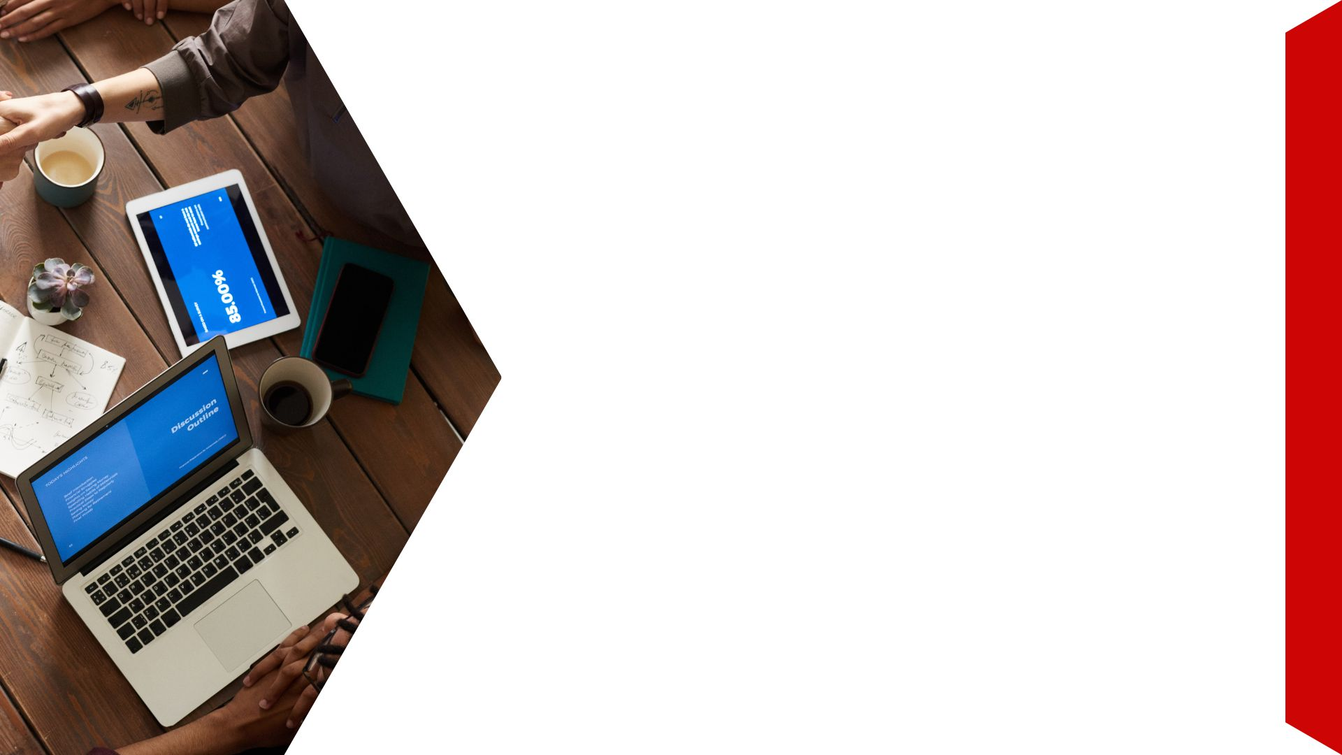
Aplicación Móvil
Se desarrolla una aplicación para el relevamiento en PDV de la información requerida.
Funciona interconectada con la base central del Back-End, entregando información actualizada en todo momento.
De esta manera, permite la correcta gestión de cada usuario respecto de la situación de cumplimiento de cada objetivo que aplique a cada comercio
Aspectos principales;
Seguridad de acceso
Desarrollo propietario,
Multi plataforma nativo (Android / IOS)
Escasos requisitos operativos
Compresión de datos para menor uso de las conexiones
Acceso a la ayuda y soporte desde la aplicación

Slide 3

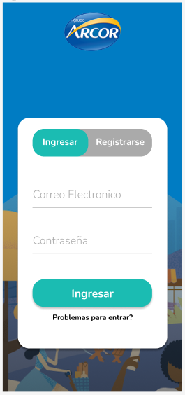
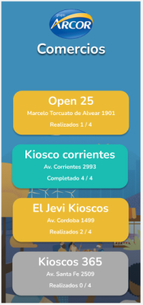
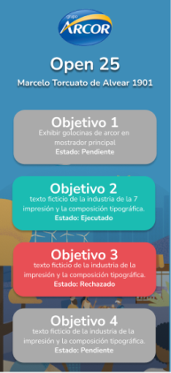
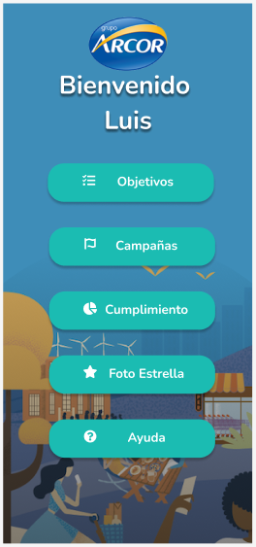
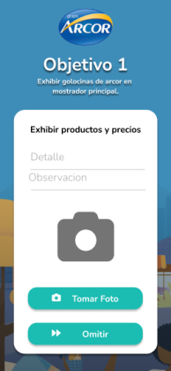
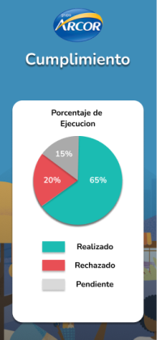
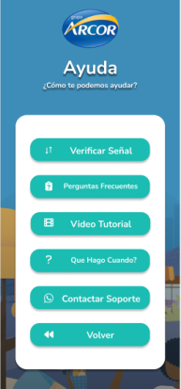
Aplicación Móvil
Desde la pantalla inicial de la aplicación se piden las credenciales de ingreso para cada usuario
Una vez validado el usuario, se accede al menú principal, teniendo acceso a;
Objetivos
Campañas
Cumplimientos
Foto Estrella
Ayuda

Slide 4

Aplicación Móvil Objetivos
Desde esta opción se visualiza la lista de los Comercios que cada usuario tiene asignado en su ruta.
En la vista de comercios, se muestran :
Nombre del comercio
Dirección
Estado de cumplimiento vs el total de objetivos que aplican
Color de cada ítem de acuerdo al estado de cumplimiento
Presionando sobre el comercio elegido, se muestran los objetivos a cumplimentar en ese comercio

Slide 5
Aplicación Móvil Objetivos
Al seleccionar un comercio de la lista se muestran los objetivos que deben cumplirse y su estado.
En la vista de objetivos de cada comercio, se muestran :
Nombre del Objetivo
Detalle del objetivo: que debe realizarse para cumplir el mismo
Estado :
No Realizado (no se relevó ninguna imagen)
Pendiente (se ingresó la imagen pero no fue verificada)
Aprobado (la imagen cumple con el objetivo)
Rechazado (la imagen No cumple con el objetivo)
Color de cada ítem de acuerdo al estado de cumplimiento
Presionando sobre el objetivo elegido, se permite relevar la imagen de la exhibición para validar, o ver la imagen ya informada y el resultado.

Slide 6
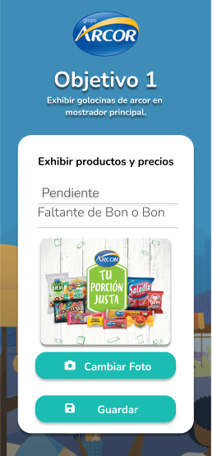
Aplicación Móvil Objetivos
Al seleccionar un objetivo de la lista se muestra el formulario de relevamiento de las exhibiciones, junto con los datos y resultado de haber sido ya relevado.
En la relevamiento de exhibiciones, se muestran :
Nombre del Objetivo
Detalle del objetivo: que debe realizarse para cumplir el mismo
Observación sobre la imagen
Opción para relevar la imagen requerida (acepta el ingreso desde la cámara y/o galería del dispositivo)
Si el objetivo esta Pendiente, se muestra la imagen ya ingresada para consulta, pero no permite modificaciones.
Si el estado es Aprobado, se muestra la imagen ya ingresada, con el resultado de la aprobación, y no permite modificaciones.
Finalmente, si es Rechazado, se muestra la imagen ya ingresada, con el motivo del rechazo, y permite ingresar una nueva foto para validar si es que se pudo corregir o mejorar el cumplimiento del objetivo

Slide 7
Aplicación Móvil Campañas
Esta opción funciona exactamente igual a la de los objetivos.
Se diferencia en que solo se visualiza la opción si se define alguna Campaña de Exhibiciones para realizar en el periodo en curso, con objetivos diferenciales
Al ingresar se visualizan los Comercios que cada usuario tiene asignado en su ruta.
En la vista de comercios, se muestran :
Nombre del comercio
Dirección
Estado de cumplimiento vs el total de objetivos de la campaña que aplican
Color de cada ítem de acuerdo al estado de cumplimiento
Presionando sobre el comercio elegido, se muestran los objetivos a cumplimentar en ese comercio

Slide 8
Aplicación Móvil Campañas
De igual manera que en la opción de objetivos, A seleccionar un comercio de la lista se muestran los objetivos de la campaña que deben cumplirse y su estado.
En la vista de objetivos de cada comercio, se muestran :
Nombre del Objetivo
Detalle del objetivo: que debe realizarse para cumplir el mismo
Estado :
No Realizado (no se relevó ninguna imagen)
Pendiente (se ingresó la imagen pero no fue verificada)
Aprobado (la imagen cumple con el objetivo)
Rechazado (la imagen No cumple con el objetivo)
Color de cada ítem de acuerdo al estado de cumplimiento
Presionando sobre el objetivo elegido, se permite relevar la imagen de la exhibición para validar, o ver la imagen ya informada y el resultado.

Slide 9
Aplicación Móvil Campañas
Nuevamente, al seleccionar un objetivo de la lista de la campaña seleccionada, se muestra el formulario de relevamiento de las exhibiciones, junto con los datos y resultado de haber sido ya relevado.
En la relevamiento de exhibiciones, se muestran :
Nombre del Objetivo
Detalle del objetivo: que debe realizarse para cumplir el mismo
Observación sobre la imagen
Opción para relevar la imagen requerida (acepta el ingreso desde la cámara y/o galería del dispositivo)
Si el objetivo esta Pendiente, se muestra la imagen ya ingresada para consulta, pero no permite modificaciones.
Si el estado es Aprobado, se muestra la imagen ya ingresada, con el resultado de la aprobación, y no permite modificaciones.
Finalmente, si es Rechazado, se muestra la imagen ya ingresada, con el motivo del rechazo, y permite ingresar una nueva foto para validar si es que se pudo corregir o mejorar el cumplimiento del objetivo

Slide 10
Aplicación Móvil Cumplimiento
Desde esta opción, se puede visualizar el estado de cumplimiento de los objetivos correspondientes al usuario.
Se pueden configurar diferentes vistas, para permitir una lectura mas clara de la cantidad de comercios ejecutados hasta el momento, puntos obtenidos vs el total, etc
La forma de visualización que se habilitarán se define en el momento de la implementación

Slide 11
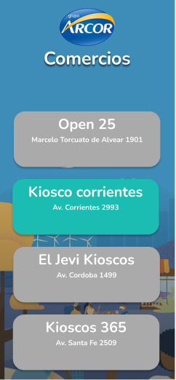
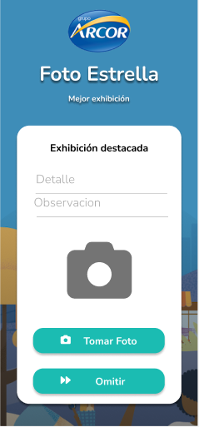
Aplicación Móvil Foto Estrella
De funcionamiento similar a el relevamiento de los objetivos.
Al ingresar se visualizan los Comercios que cada usuario tiene asignado en su ruta.
En la vista de comercios, se muestran :
Nombre del comercio
Dirección
Estado de cumplimiento (indicador)
Color de cada ítem de acuerdo al estado de cumplimiento
Presionando sobre el comercio elegido, se permite ingresar la imagen de la exhibición para validar como categoría estrella, o ver la imagen ya informada y el resultado.

Slide 12
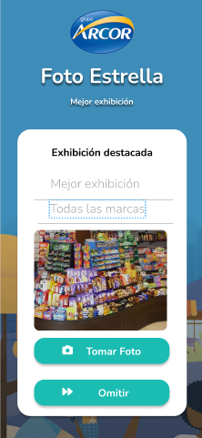
Aplicación Móvil Foto Estrella
Seleccionando un comercio, se muestra el formulario de relevamiento de las exhibiciones estrella, junto con los datos y resultado de haber sido ya relevado.
En la relevamiento de exhibiciones, estrella se muestran :
Observación sobre la imagen
Opción para relevar la imagen requerida (acepta el ingreso desde la cámara y/o galería del dispositivo)
Si la validación esta Pendiente, se muestra la imagen ya ingresada para consulta, pero no permite modificaciones.
Si el estado es Aprobado, se muestra la imagen ya ingresada, con el resultado de la aprobación, y no permite modificaciones.
Finalmente, si es Rechazado, se muestra la imagen ya ingresada, con el motivo del rechazo, y permite ingresar una nueva foto para validar si es que se pudo corregir o mejorar la exhibición

Slide 13
Aplicación Móvil Ayuda
En este ítem, se accede al centro de ayuda integrado en la aplicación, que cuenta con los siguientes recursos.
Verificar Señal; permite visualizar si el equipo tiene conexión a internet, y si funciona correctamente.
Preguntas Frecuentes; se presentan casos usuales de consulta, como asistencia al usuario.
Video Tutorial; Acceso a un video en línea con una explicación rápida sobre el uso de la aplicación.
Que hago cuando?; Respuestas rápidas a casos específicos.
Contactar Soporte; permite comunicarse desde la aplicación por teléfono o whatsapp con el servicio de Help Desk

